Slide 1

T
CUAI DA 프로젝트 3팀
2024.09.13
발표자 : 박성호

Slide 2
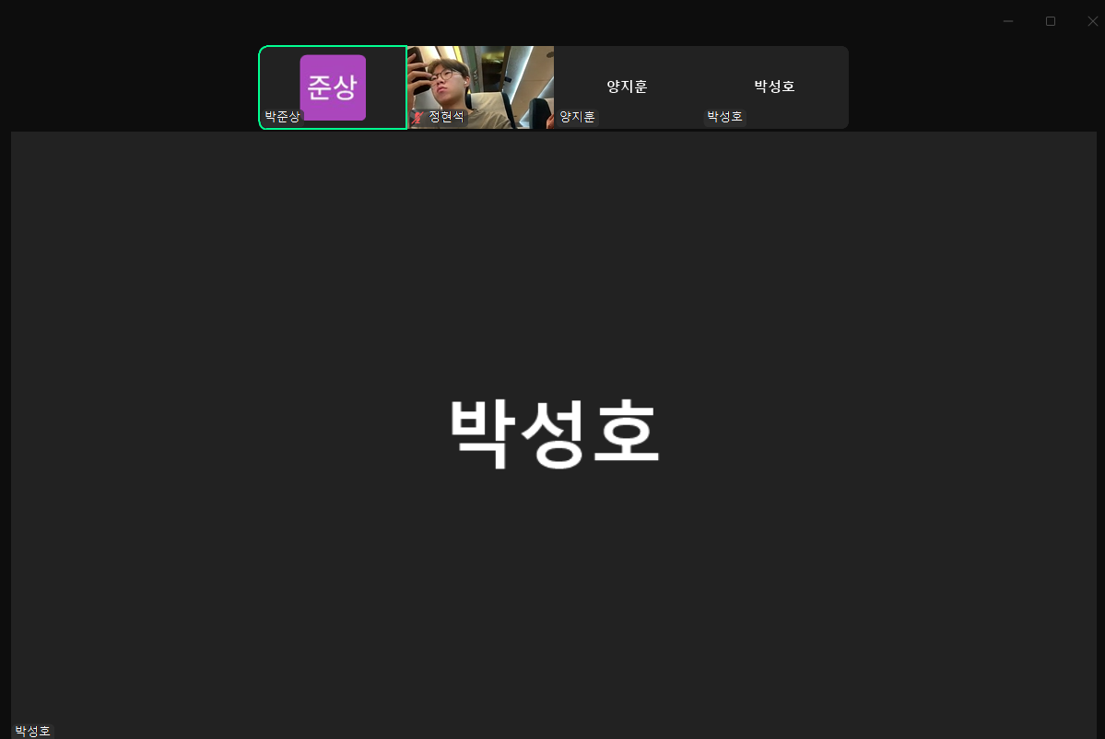
스터디원 소개 및 만남 인증
스터디원 1 : 박성호
스터디원 2 : 박준상
스터디원 3 : 양지훈
스터디원 4 : 정현석

Slide 3

프로젝트 주제
Black-box Optimization AI 알고리즘
평가 산식 : 예측(Pred) 상위 10% 중에서 실제(True) 상위 5%에 대한 Recall 계산
Public score : 전체 테스트 데이터 중 사전 샘플링된 50%
Private score : 전체 테스트 데이터 100%

Slide 4
프로젝트 계획
주차 | 날짜 | 프로젝트 계획
2 | 9/13 | 주제 자료 제출
3 | 9/21 | 과거 데이터를 활용한 최적화 방법에 대한 논문 및 자료 분석
4 | 9/28 | 오프라인 모델 기반 최적화 기법에 대한 기존 연구 조사
5 | 10/5 | 데이터 셋 처리 방법
6~8 |  | 중간고사
9 | 11/2 | 데이터 분석 및 전처리
10 | 11/9 | 모델 선정 및 초기 실험
11 | 11/16 | 하이퍼 파라미터 최적화
12 | 11/23 | 최종 모델 학습 및 평가
14~16 |  | 기말고사

